Slide 1
버전 관리 프로그램

Slide 2
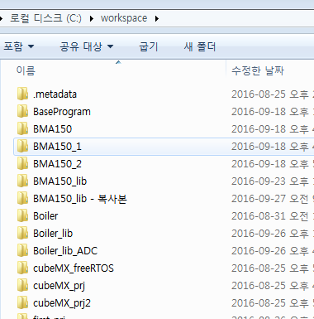
1. 버전 관리 프로그램
버전 관리
필요한 이유: 당신의 소스코드 디렉토리를 보라
비슷비슷한 내용이지만 작성한 내용별로 날짜 별로 다른 디렉토리에 복사해서 사용하게 된다.
이제 버전 관리 프로그램으로 한 디렉토리에서 버전만 달리해서 사용해 보자.
여러 개발자가 한 프로그램을 개발할 때 버전관리 프로그램은 꼭 필요!!!

Slide 3
1. 버전 관리 프로그램
대표적인 버전관리 프로그램
CVS
Concurrent Versions System
GNU에서 개발, 배포됨.
현재는 Subversion으로 대체됨
Subversion
SVN이라고 줄여서 부르기도 함.
서버-클라이언트 모델
http, https, svn, svn+ssh의 규약으로 통신
대표적인 서버 프로그램: visual SVN (https://www.visualsvn.com/)
대표적인 클라이언트 프로그램 : tortoise SVN (https://tortoisesvn.net/)
GIT
“기트” 또는 “깃“이라고 읽음
https://git-scm.com/
리눅스의 창시자 리누스 토발즈가 개발함
서버-클라이언트 모델을 사용하지 않고 분산관리 시스템개념을 도입
안드로이드 소스코드등을 git로 관리 배포함 (http://source.android.com/source/index.html)

Slide 4
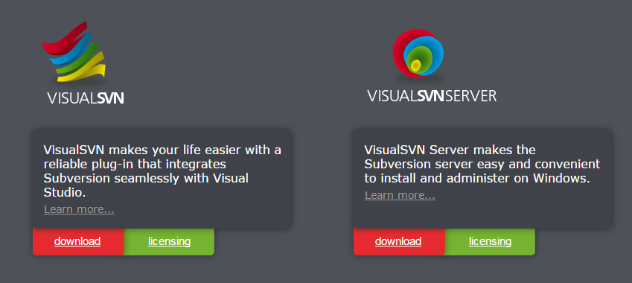
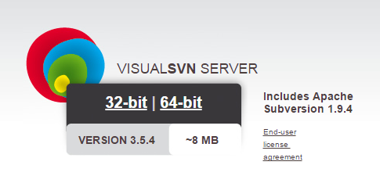
2. SVN서버 (Visual Subversion)
Visual SVN
서버 역할
https://www.visualsvn.com/

Slide 5

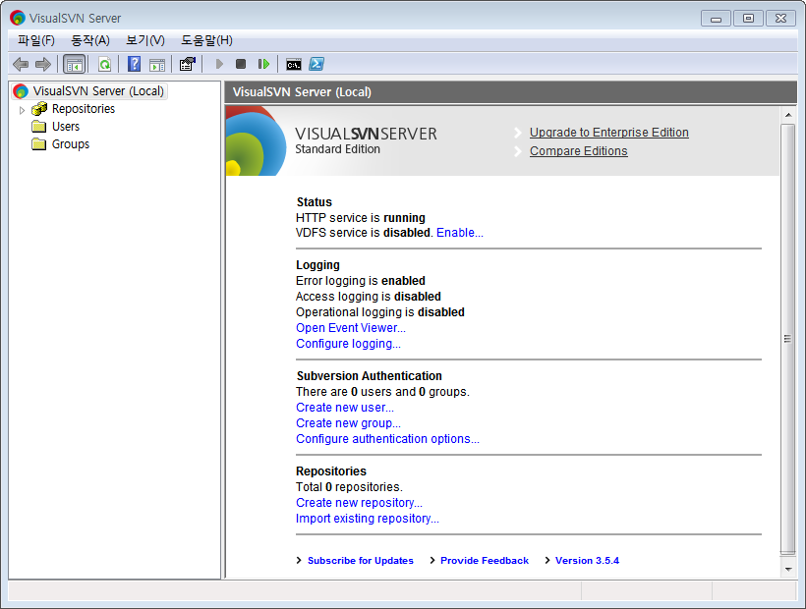
2. SVN서버 (Visual Subversion)
VisualSVN-Server-3.5.4-x64.msi 설치
모두 “Next”로 설치
Visual Server Manager실행

Slide 6
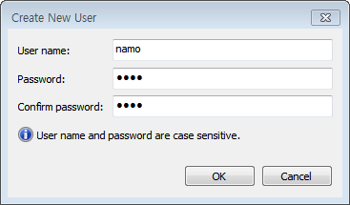
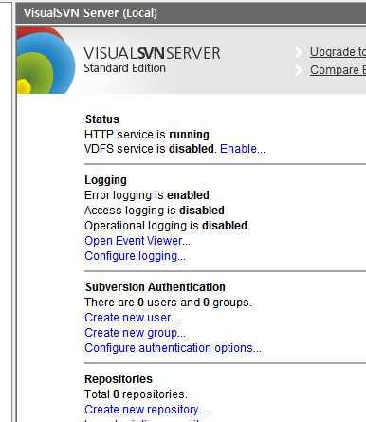
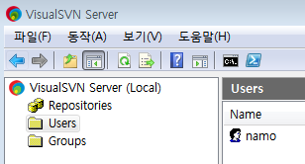
2. SVN서버 (Visual Subversion)
사용자 추가
서버에 접속해 코드를 사용할 사용자들 추가
일단 자신의 ID를 추가해보자

Slide 7
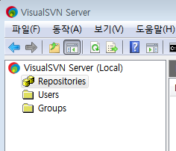
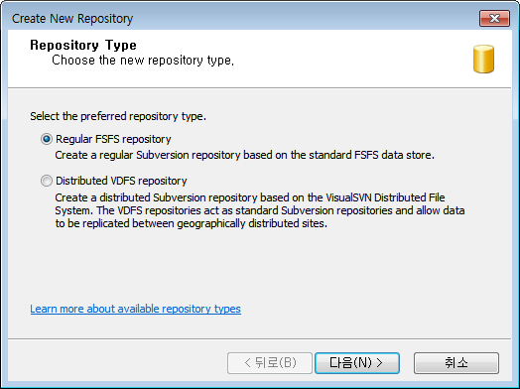
2. SVN서버 (Visual Subversion)
Repositories추가
Repositories = 저장소
Boiler 소스를 저장소에 추가해 보자.
Repositories에 마우스 오른쪽 버튼 클릭하여 “Create New Repositories”선택

Slide 8
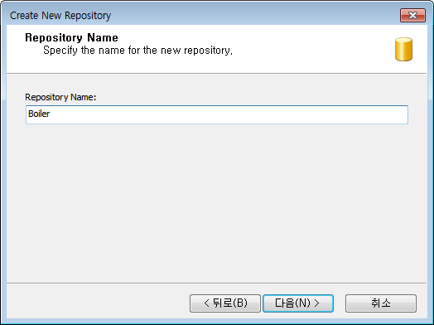
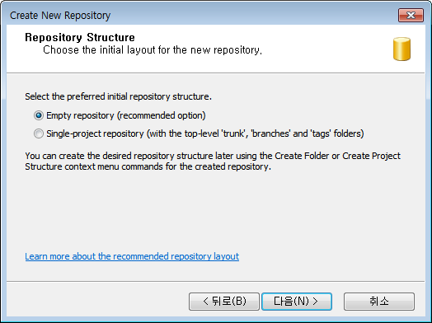
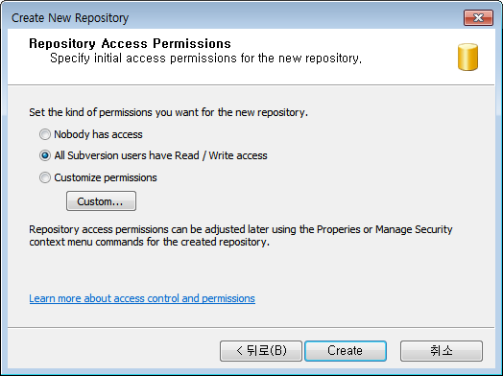
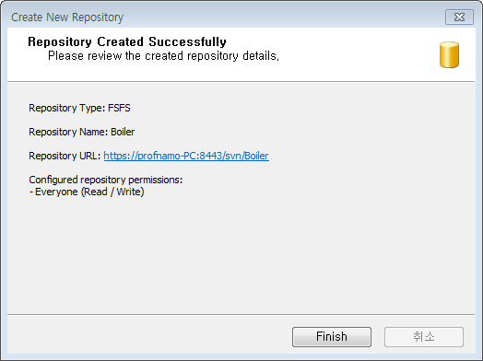
2. SVN서버 (Visual Subversion)
저장소 이름 추가

Slide 9
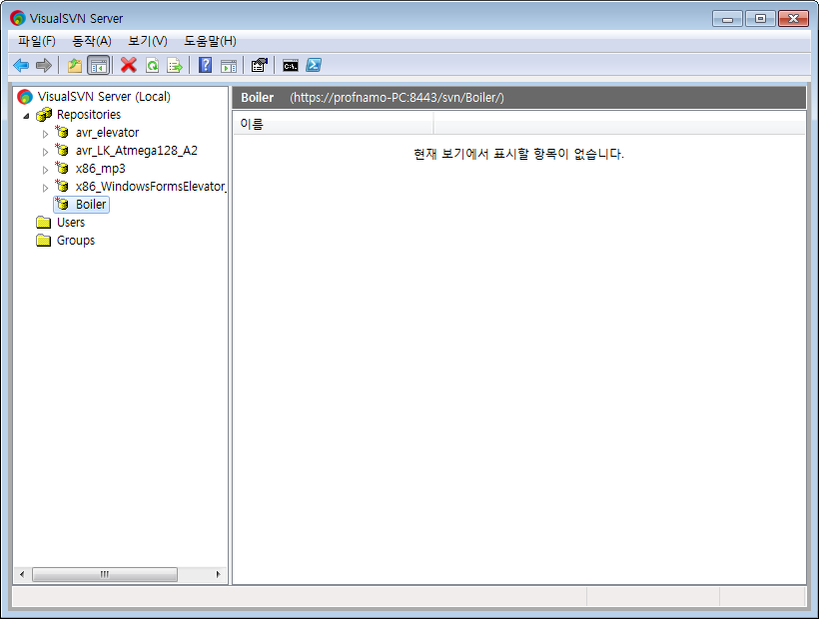
2. SVN서버 (Visual Subversion)
Boiler 저장소 생성됨

Slide 10
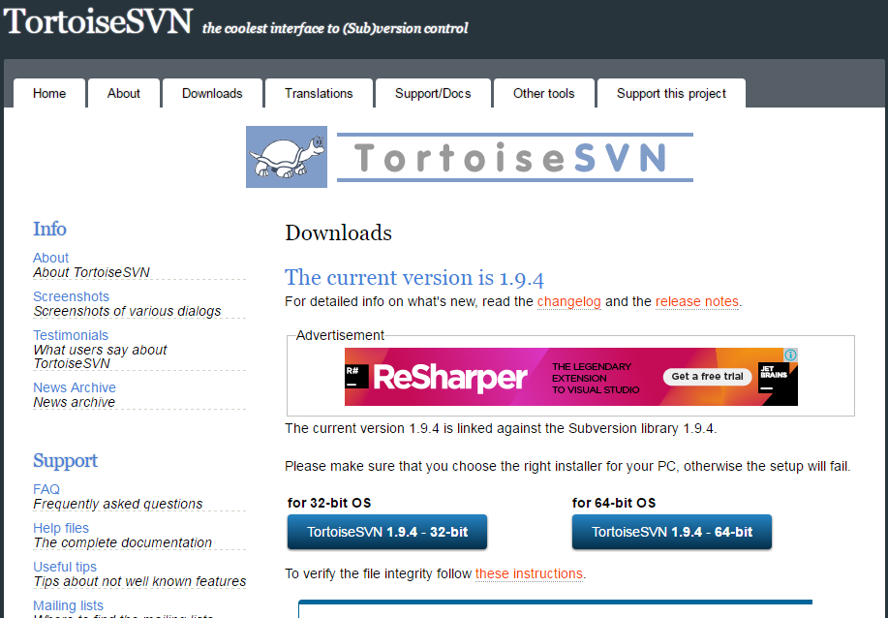
3. SVN 클라이언트 (Tortoise SVN)
https://tortoisesvn.net/
클라이언트로 가장 많이 사용됨
윈도우 탐색기와 연동하기 때문에 많이 사용됨
Downloads선택 → TortoiseSVN-1.9.4.27285-x64-svn-1.9.4.msi

Slide 11
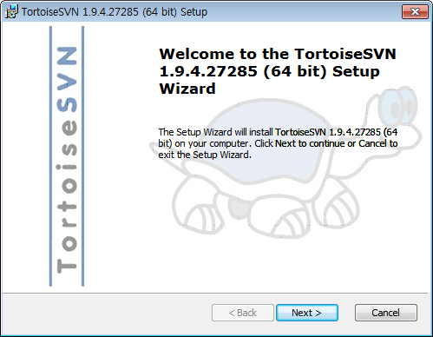
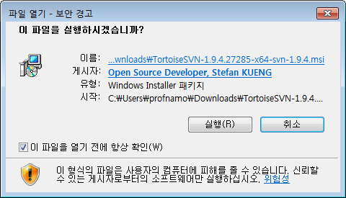
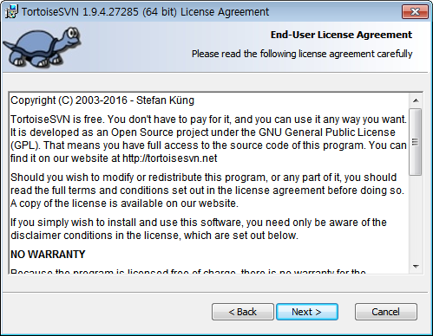
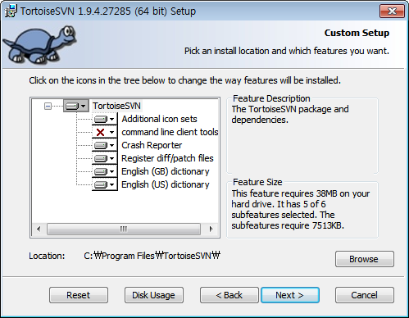
3. SVN 클라이언트 (Tortoise SVN)

Slide 12
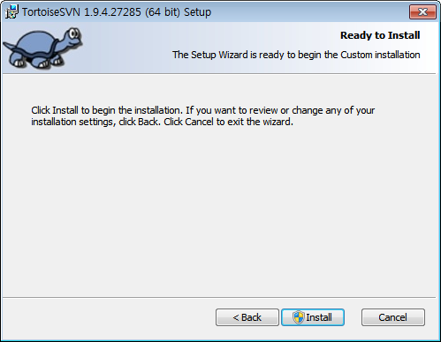
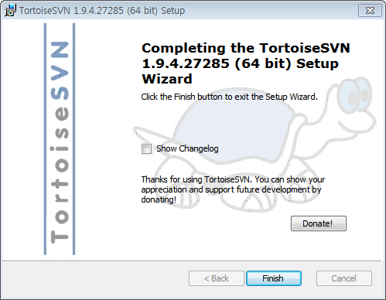
3. SVN 클라이언트 (Tortoise SVN)
설치완료

Slide 13
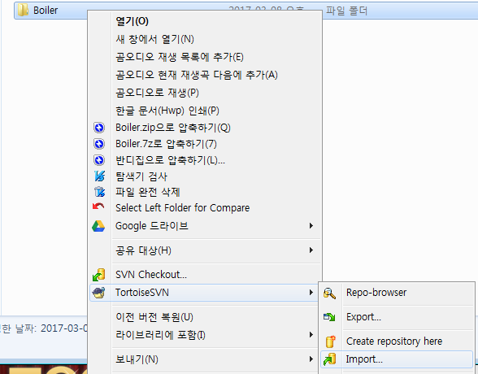
4. 저장소에 최초 저장
Boiler 소스 import
만들어 놓은 visual SVN서버에 버전관리할 소스를 등록, 최초 한번만 하면 됨.
관리하고자 하는 소스의 최상위 디렉토리(여기서는 Boiler)에서 마우스 오른쪽 버튼 선택하여 import선택

Slide 14
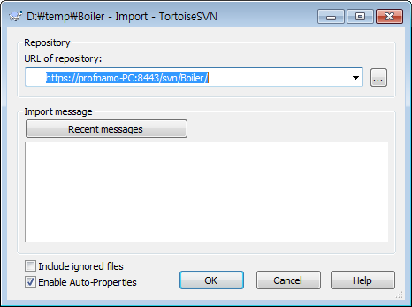
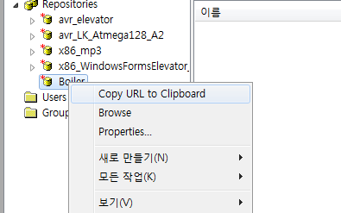
4. 저장소에 최초 저장
Visual SVN의 URL을 복사하여 Tortoise SVN에 복사

Slide 15
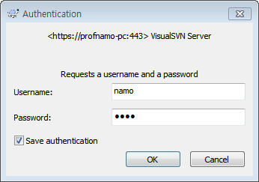
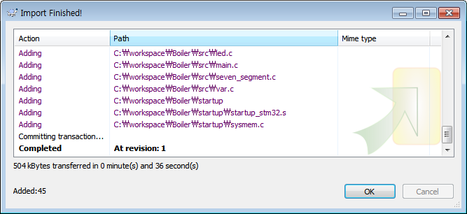
4. 저장소에 최초 저장

Slide 16
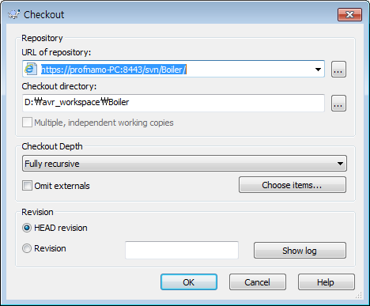
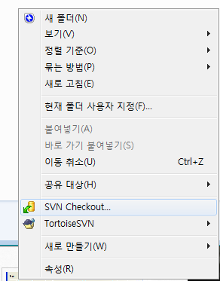
5. 저장한 소스 가져오기
Check out
SVN 서버에 있는 소스 가져오기
윈도우 탐색기로 원하는 폴더에 가서 마우스 오른쪽 버튼 클릭
SVN Checkout… 선택

Slide 17
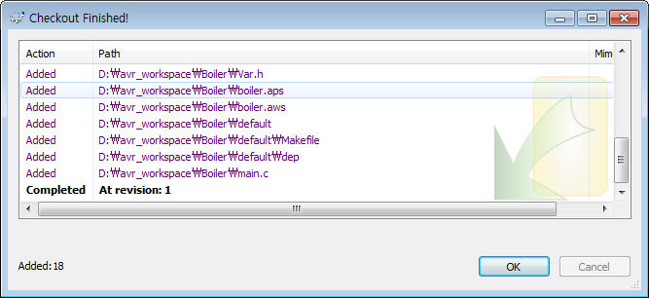
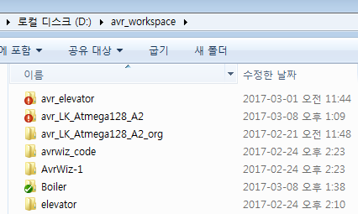
5. 저장한 소스 가져오기
Boiler라는 폴더가 생기면서 소스가 복사됨.

Slide 18
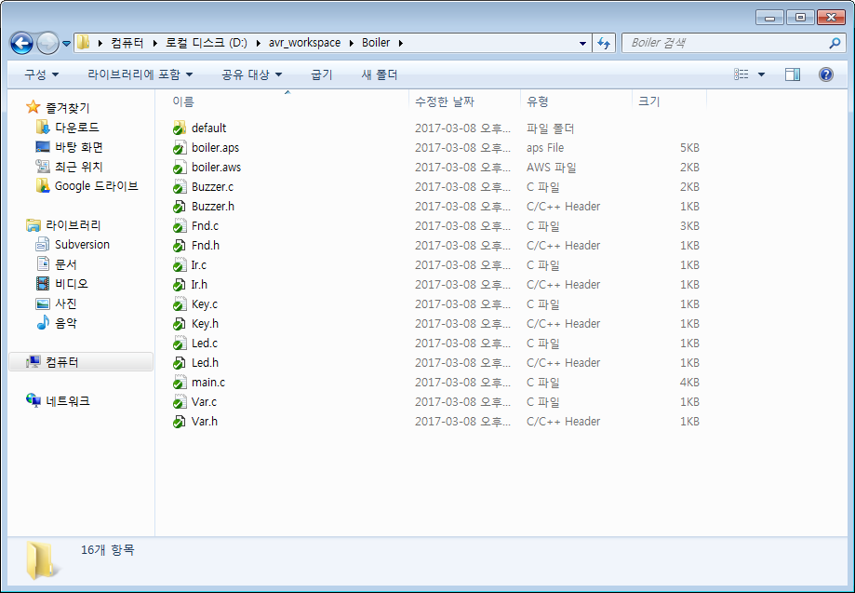
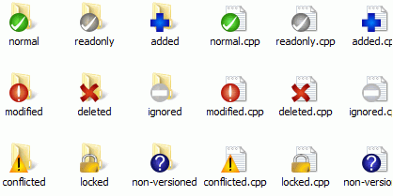
6. 아이콘의 의미
Source status
파일이나 디렉토리에 붙어 있는 아이콘으로 그 소스의 상태를 알 수 있음.

Slide 19
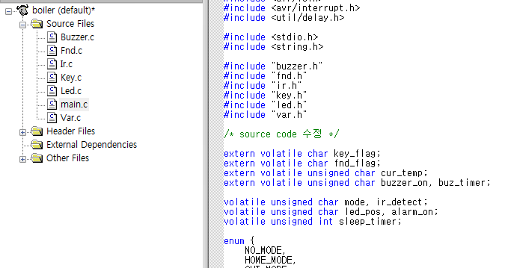
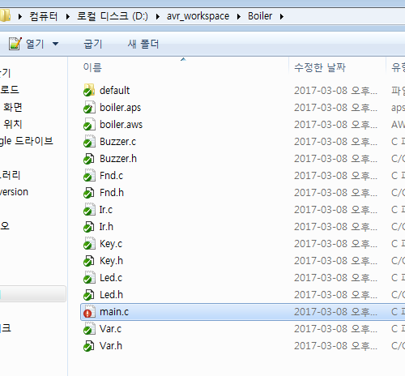
7. 소스 수정 후 저장
소스 수정 후 저장소에 저장
Check in
Main.c 를 수정 후 저장해보자

Slide 20
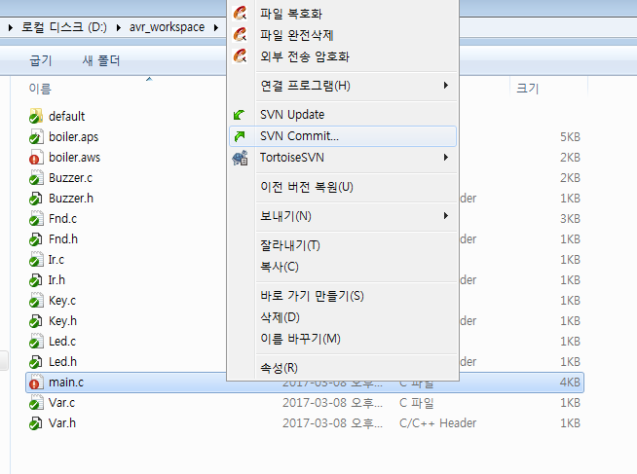
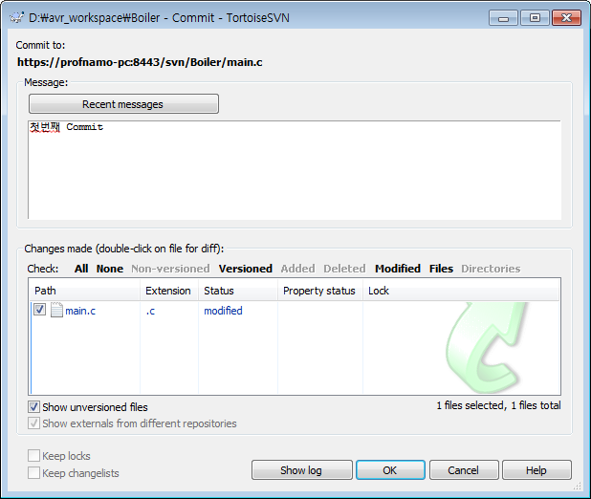
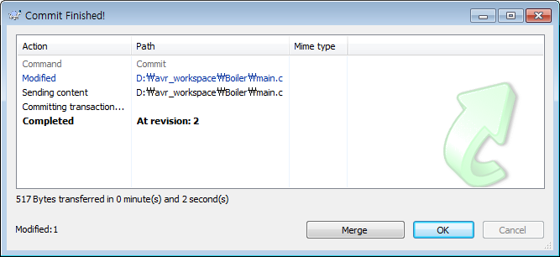
7. 소스 수정 후 저장
수정한 파일 선택 후 마우스 오른쪽 버튼 선택 후 SVN Commit… 선택
수정 사항을 Message: 에 입력후 OK선택 → Revision이 1 증가함.

Slide 21
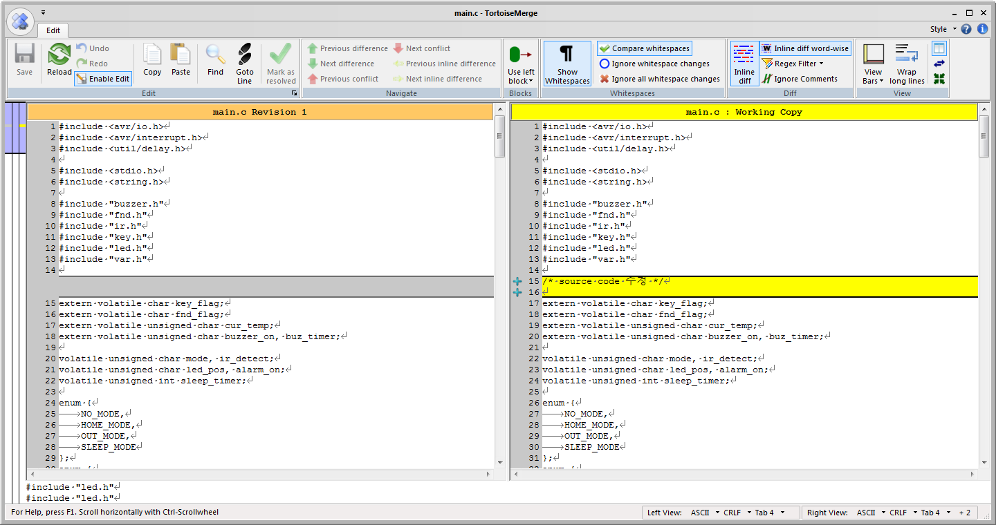
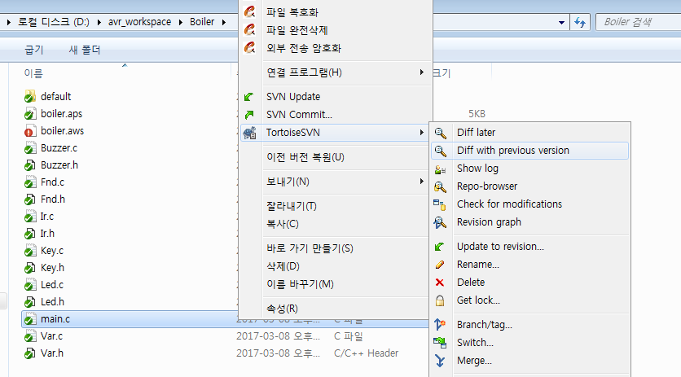
8. 수정사항 비교
파일의 수정사항을 Revision 별로 비교 가능
파일 선택 후 마우스 오른쪽 버튼 선택 후 Diff with previous version 선택

Slide 22
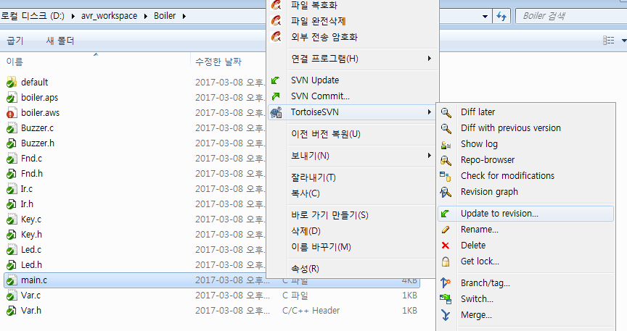
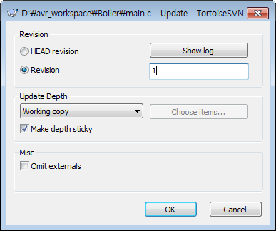
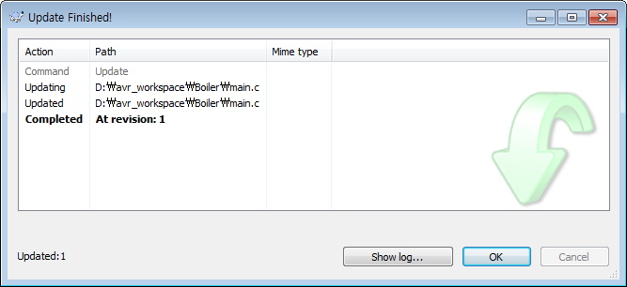
9. 과거 버전으로 회귀
과거 버전으로 회귀가 가능
파일 선택 후 마우스 오른쪽 버튼 선택 후 Update to revision… 선택
Revision선택 후 회귀하려는 revision number입력후 OK
Revision number 확인 후 소스코드 확인

Slide 23
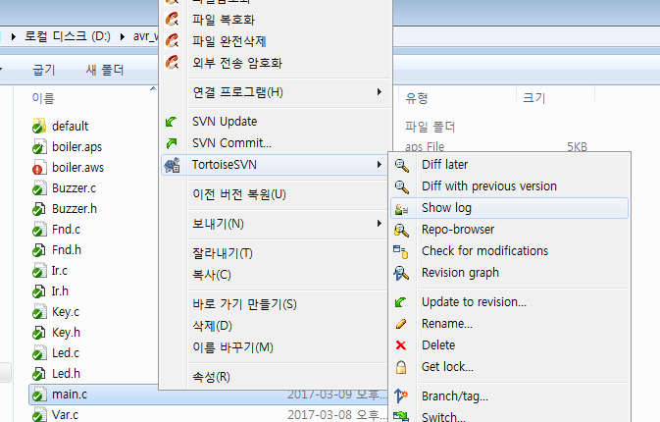
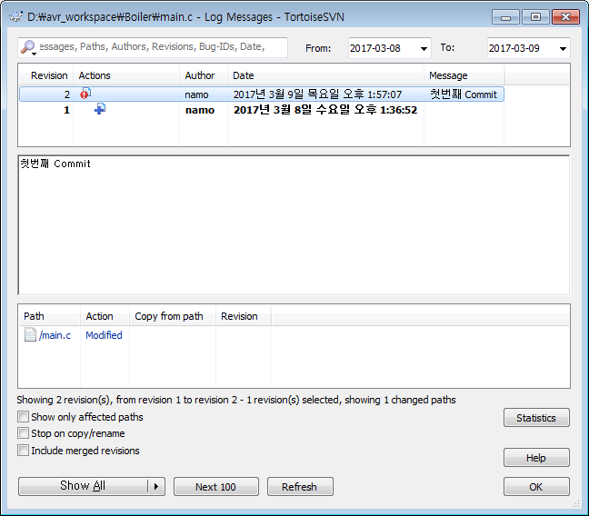
10. 로그 보기
소스 관리되는 파일의 로그를 확인할 수 있음.

Slide 24
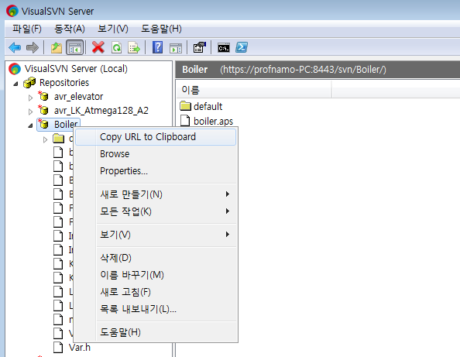
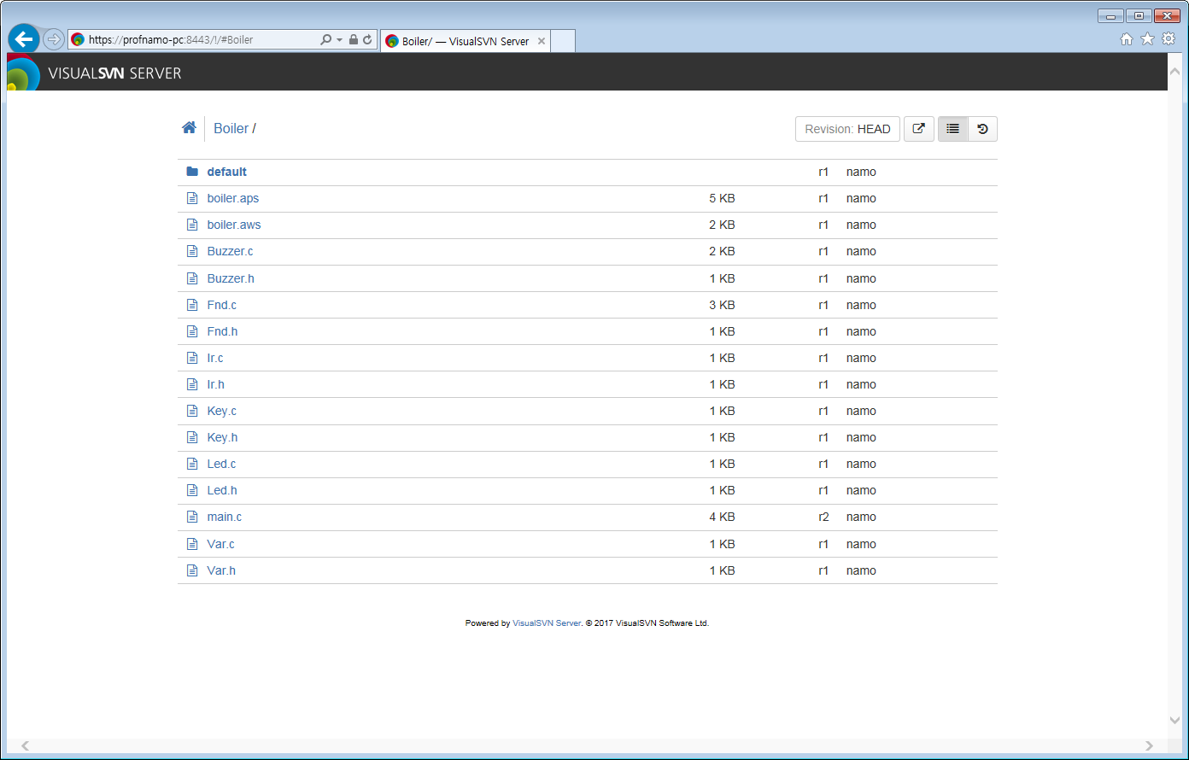
11. 웹브라우저에서 소스코드 보기

